Slide 1
Сыйныф почмагы
Газимова Лира Робертовна, учитель начальных классов
КЛАССНЫЙ УГОЛОК
2022г.

Slide 2
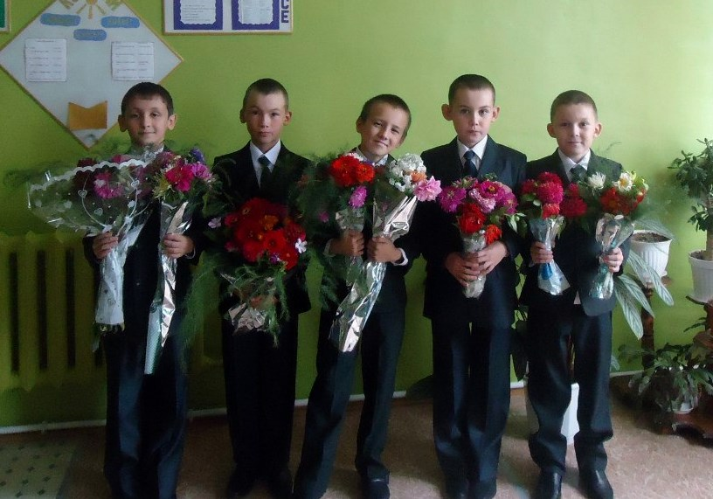

Slide 3
Безнең сыйныф

Slide 5
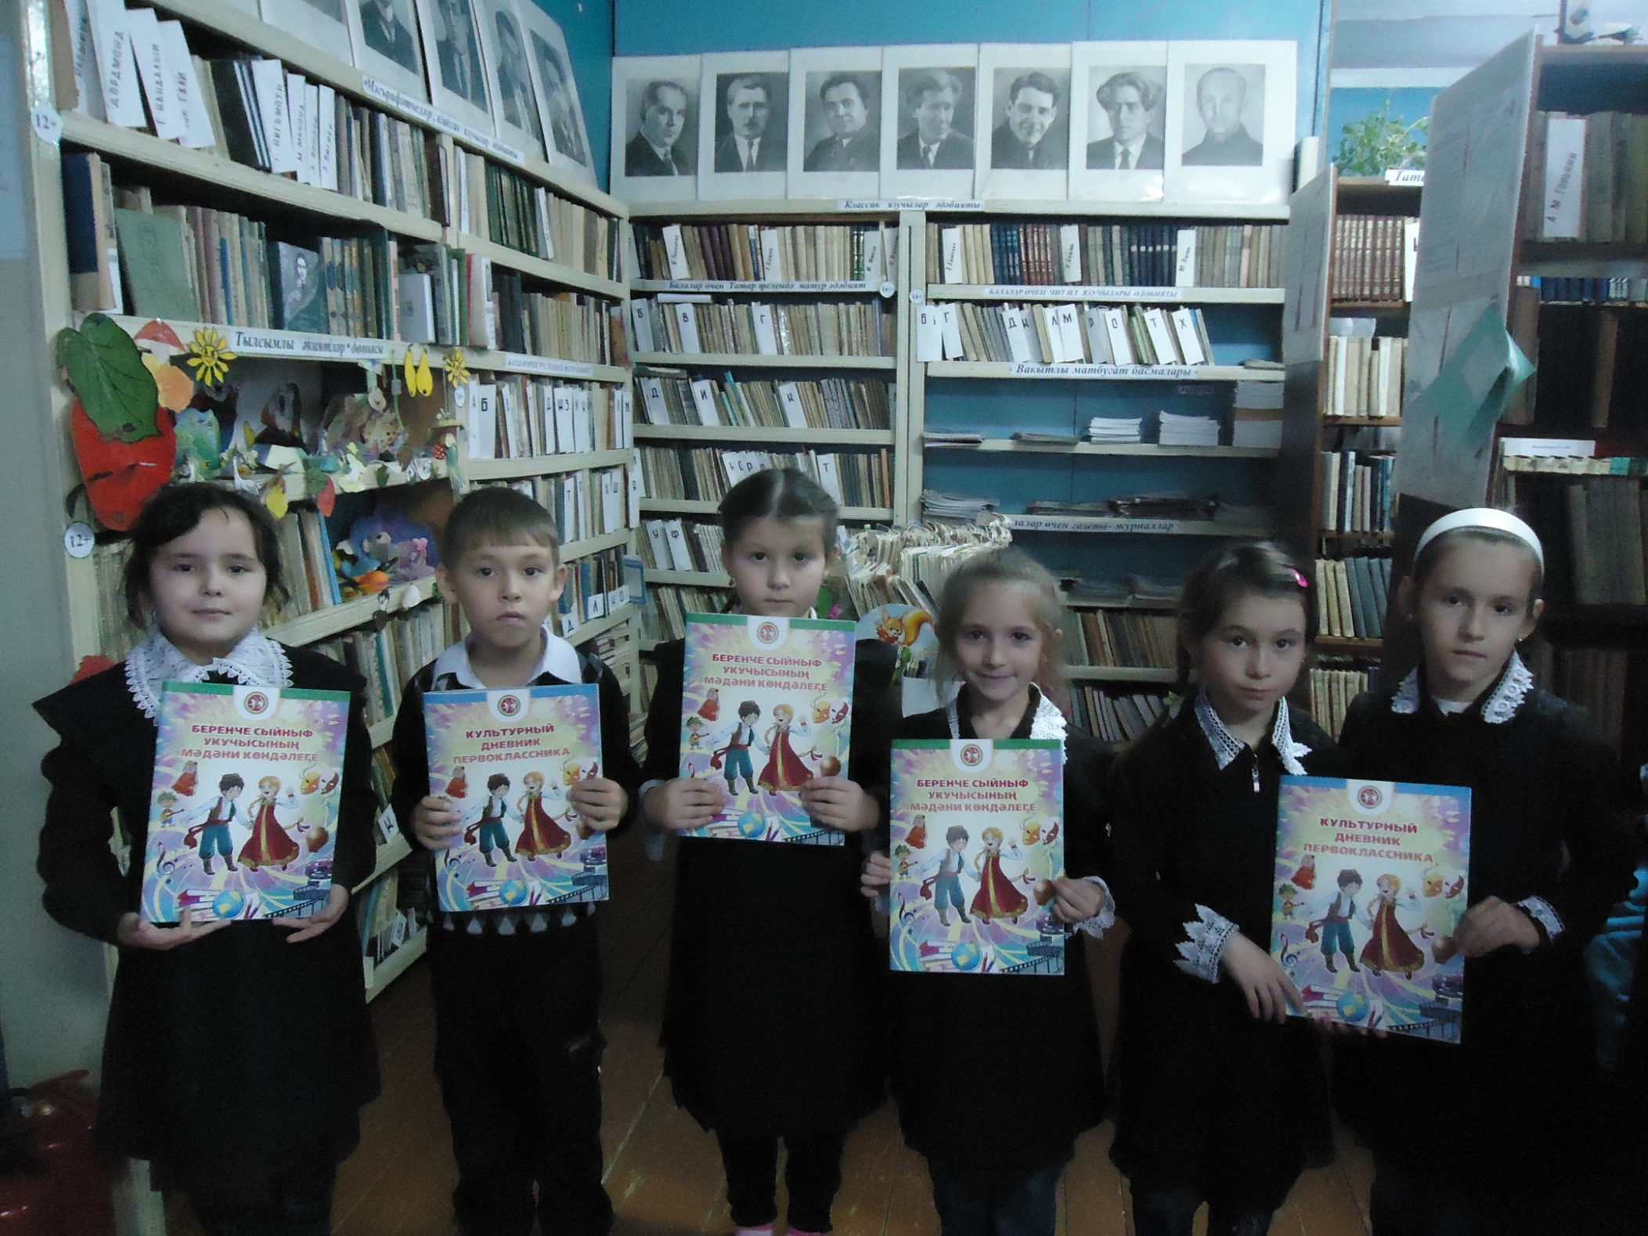

Slide 7
Сыйныф почмагы

Slide 8
Уку алдынгылары

Slide 9
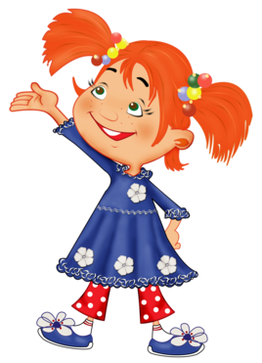
Безнең девиз
Һәрвакыт булсын
кояш!

Slide 10
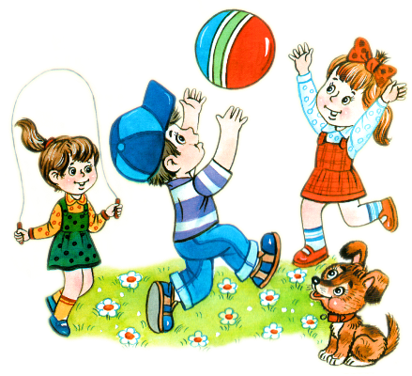
Сыйныф исемлеге
ФАМИЛИЯ ИСЕМ | ТУГАН КӨНЕ | ВАЗИФА
1. | 14.11.2015 | СПОРТ ЭШЕ ҖИТӘКЧЕСЕ
2. | 14.11.2015 | ТӘРТИП, ЧИСТАЛЫК БУЛДЫРУЧЫ
3. | 14.11.2015 | ЯҢАЛЫКЛАР БЕЛӘН ТАНЫШТЫРУЧЫ
4. | 14.11.2015 | ГӨЛЛӘР ҮСТЕРҮЧЕ
5. | 14.11.2015 | УКУ ЭШЕ ҖИТӘКЧЕСЕ
6. | 14.11.2015 | СЫЙНЫФ СТАРОСТАСЫ,ХЕЗМӘТ ЭШЕ ҖИТӘКЧЕСЕ

Slide 11
Туган көнең белән !

Slide 12
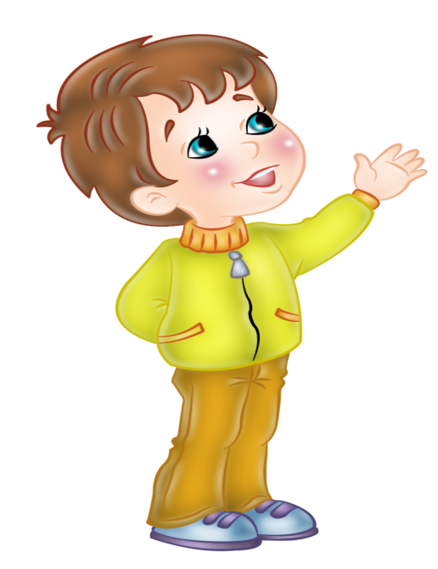
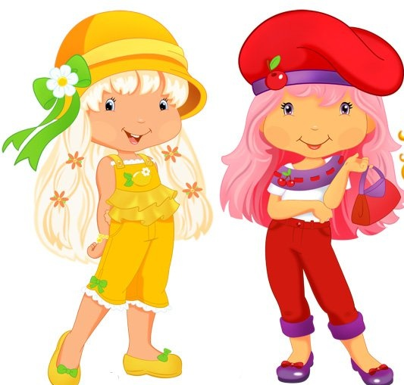
Котлыйбыз !

Slide 13
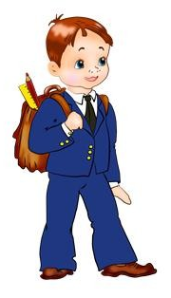
Эзтабар кагыйдәләре
Эзтабар-кыю кеше.
Эзтабар-намуслы кеше.
Эзтабар-кешелекле кеше.
Эзтабар тагын да
яхшырак
булырга омтыла.

Slide 14
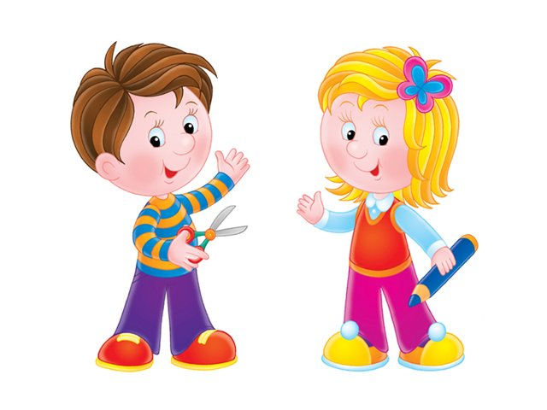
Игътибар: КОНКУРС!!!

Slide 15
Әти-әниләр өчен белдерү

Slide 16
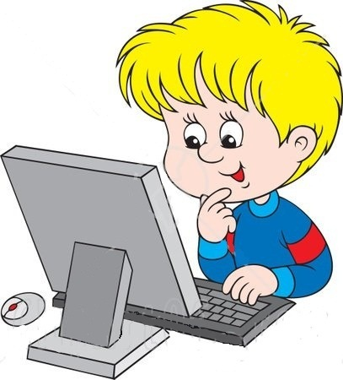
В мире интересного

Slide 17
Безнең җыр

Slide 18
Безнең уңышлар

Slide 19
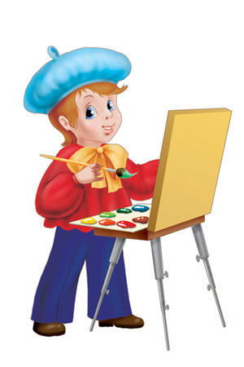
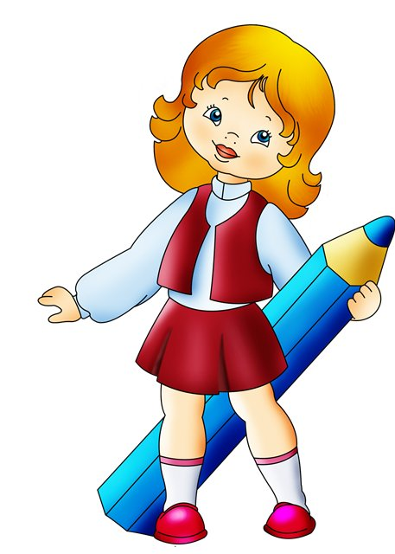
Түгәрәкләр расписаниесе
Название кружка | День недели | Время

Slide 20
Айлык эш планы

Slide 21
БҮГЕНГЕ ДӘРЕСКӘ

Slide 22
Дәресләр расписаниесе
понедельник
вторник
среда
четверг
пятница
суббота

